Slide 1
Решение задач ЕГЭ с помощью кругов Эйлера
Решение задач с помощью кругов Эйлера

Slide 2
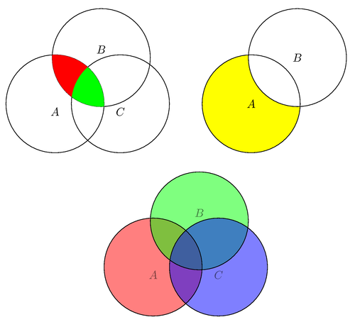
Круги Эйлера — геометрическая схема, с помощью которой можно изобразить отношения между подмножествами, для наглядного представления. Изобретены Леонардом Эйлером. Используется в математике, логике, менеджменте и других прикладных направлениях.

Slide 3
Задача № 1

Slide 4
Решение задачи № 1
Для решения задачи отобразим множества Тортов и Пирогов в виде кругов Эйлера.
Обозначим каждый сектор отдельной буквой (А, Б, В).
Из условия задачи следует:
Торты │Пироги = А+Б+В = 12000
Торты & Пироги = Б = 6500
Пироги = Б+В = 7700
Чтобы найти количество Тортов (Торты = А+Б), надо найти сектор А, для этого из общего множества (Торты│Пироги) отнимем множество Пироги.
Торты│Пироги – Пироги = А+Б+В-(Б+В) = А = 1200 – 7700 = 4300
Сектор А равен 4300, следовательно
Торты = А+Б = 4300+6500 = 10800

Slide 5
Задача № 2

Slide 6
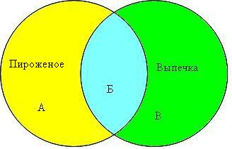
Решение задачи № 2
Для решения задачи отобразим множества Пироженых и Выпечек в виде кругов Эйлера.
Обозначим каждый сектор отдельной буквой (А, Б, В).
Из условия задачи следует:
Пироженое & Выпечка = Б = 5100
Пироженое = А+Б = 9700
Пироженое │ Выпечка = А+Б+В = 14200
Чтобы найти количество Выпечки (Выпечка = Б+В), надо найти сектор В, для этого из общего множества (Пироженое │ Выпечка ) отнимем множество Пироженое.
Пироженое │ Выпечка – Пироженное = А+Б+В-(А+Б) = В = 14200–9700 = 4500
Сектор В равен 4500, следовательно Выпечка = Б + В = 4300+6500 = 10800

Slide 7
Задача № 3

Slide 8
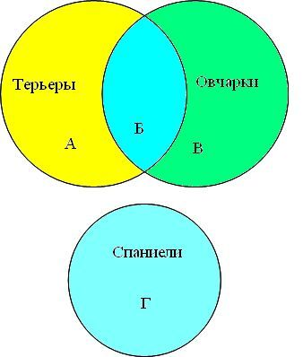
Решение задачи № 3
Представим множества овчарок, терьеров и спаниелей в виде кругов Эйлера, обозначим сектора буквами (А, Б, В, Г).
Преобразим условие задачи в виде суммы секторов:
спаниели │(терьеры & овчарки) = Г + Б
спаниели│овчарки = Г + Б + В
спаниели│терьеры│овчарки = А + Б + В + Г
терьеры & овчарки = Б
Из сумм секторов мы видим какой запрос выдал больше количества страниц.
Расположим номера запросов в порядке убывания количества страниц: 3 2 1 4

Slide 9
Задача № 4

Slide 10
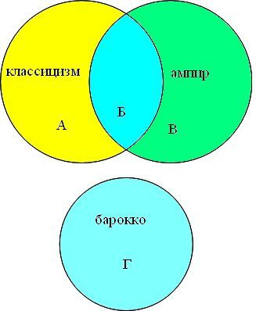
Решение задачи № 4
Представим множества классицизм, ампир и классицизм в виде кругов Эйлера, обозначим сектора буквами (А, Б, В, Г).
Преобразим условие задачи в виде суммы секторов:
барокко│ классицизм │ампир = А + Б + В + Г
барокко │(классицизм & ампир) = Г + Б
классицизм & ампир = Б
барокко│ классицизм = Г + Б + А
Из сумм секторов мы видим какой запрос выдал больше количества страниц.
Расположим номера запросов в порядке возрастания количества страниц: 3 2 4 1

Slide 11
Задача № 5

Slide 12
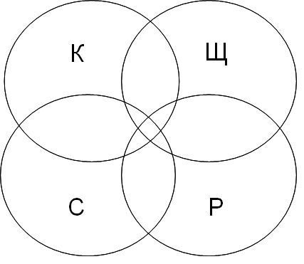
Решение задачи № 5
Для решения задачи представим запросы в виде кругов Эйлера.
K - канарейки,
Щ – щеглы,
С – содержание,
Р – разведение.
Далее будем закрашивать красным цветом сектора согласно запросам, наибольший по величине сектор даст большее количество страниц на запрос.

Slide 13
1. Канарейки│щеглы│содержание

Slide 14
2. Канарейки & содержание

Slide 15
3. Канарейки & щеглы & содержание

Slide 16
4. Разведение & канарейки & щеглы & содержание

Slide 17
Ответ задачи № 5
Самая большая область закрашенных секторов у первого запроса, затем у второго, затем у третьего, а у четвертого запроса самый маленький.
В порядке возрастания по количеству страниц запросы будут представлены в следующем порядке: 4 3 2 1
Обратите внимание что в первом запросе закрашенные сектора кругов Эйлера содержат в себе закрашенные сектора второго запроса, а закрашенные сектора второго запроса содержат закрашенные сектора третьего запроса, закрашенные сектора третьего запроса содержат закрашенный сектор четвертого запроса.
Только при таких условиях мы можем быть уверены, что правильно решили задачу.

Slide 18
Задача № 6

Slide 19
Задача № 7

Slide 20
Ответы на задания для самостоятельного решения
Номер задачи | Ответ
6 | ГБВА
7 | БВАГ

